Slide 1

CNNIC
重点项目验收答辩
中国互联网络信息中心
面向互联网基础资源的大模型多智能体协作与可信认知标识技术研究
从前沿问题识别到可信语义路由原型的攻关闭环
4
563
92.92%
5/5/0
关键难题攻关
冻结样本
扩展配置测试准确率
改写/修正/回归
承研处所：技术发展所 项目负责人：邓斯宇 起止时间：2025年5月-2026年4月

Slide 2

01
结论先行：项目完成重点攻关，形成可验收的创新闭环
CNNIC
重点不只在完成交付物，而在把前沿模糊问题收敛成可运行、可评测、可审计的技术框架。
中国互联网络信息中心
验收判断
项目完成了从问题定义、关键机制、原型系统到实验验证的完整攻关链条，具备重点项目验收所需的创新性、难度和成果支撑。
攻关对象
智能体基础资源能力寻址
关键突破
Stage R/A/B/C + trace
将开放自然语言请求压缩为可命名、可比较、可复核的能力入口选择问题。
候选召回、结构化裁决、职责化复核、授权改判和过程留痕形成闭环。
验证强度
train=450 / test=113
成果沉淀
原型 / 论文 / 专利
自建冻结样本资产与统一评测协议，测试集准确率最高达到 92.92%。
代码、报告、论文稿、交底书、权利要求书、附图和展示材料成套。
面向互联网基础资源的大模型多智能体协作与可信认知标识技术研究
02

Slide 3
答辩提纲
一
攻关定位
重点项目为什么难、难题如何收敛
二
突破路线
受限命名空间、Stage R/A/B/C 与 trace
三
原型实现
代码模块、运行入口、演示脚本与可视化
四
实验验证
冻结样本、主结果、消融与案例解释
五
成果验收
报告、论文、专利、宣传与后续工作
主线：把智能体服务从“分散能力描述”推进到“可命名、可路由、可复核、可留痕”的原型验证。

Slide 4
02
立项难度：重点项目难在四类问题必须同时攻下
CNNIC
互联网基础资源从资源标识、解析服务，延伸到智能体能力组织、语义寻址与可信调用。
中国互联网络信息中心
四个硬问题
01
前沿形态不稳定
02
基础资源约束强
智能体能力、服务入口和调用边界仍在演化，缺少可直接套用的成熟范式。
不能停留在聊天或分类，要落到命名、寻址、解析、服务发现和治理责任。
03
语义请求高度复合
04
可信验证难闭环
自然语言同时包含主任务、辅助诉求、风险限制和行业语境，容易产生候选混淆。
既要利用大模型理解能力，又要保留可复核、可回放、可审计的过程证据。
攻关抓手
把“智能体能力如何找得到、选得准、说得清、可追溯”收敛为受限命名空间内的可信语义路由。
项目价值不在做一个演示入口，而在提出基础资源场景可复用的问题形态、评测口径和过程证据结构。
面向互联网基础资源的大模型多智能体协作与可信认知标识技术研究
04

Slide 5
03
任务书到攻关闭环：每个考核点都对应技术难题和突破证据
CNNIC
重点项目验收不只看材料是否齐备，更要看任务书要求如何转化为可验证的攻关成果。
中国互联网络信息中心
任务书要求
攻关难点
突破结果与评审证据
多智能体协作原型
多角色不能自由讨论，必须有边界、有职责、有授权
Stage B 角色复核、改判授权、trace 样例与测试用例
可信认知标识
可信不能停留在口号，需要落到过程对象和审计字段
候选快照、语义摘要、复核提案、授权依据统一记录
真实标签反馈约束
无现成 benchmark，需要自建数据并防止后验调参
563 条冻结样本、450/113 划分、主表、消融和案例
报告或论文
前沿题目要形成可复述、可投稿的技术贡献
技术研究报告、论文稿、实验图表与案例附录
发明专利
原型流程要凝练成可保护的关键技术特征
技术交底书、权利要求书、说明书摘要与附图
答辩讲法：把“任务书要求—技术难点—突破证据”串成一条链，突出重点项目攻关属性。
面向互联网基础资源的大模型多智能体协作与可信认知标识技术研究
05

Slide 6
04
研究对象：受限能力命名空间内的可信语义路由
CNNIC
将自然语言请求压缩为候选内比较，使准确率、复核和审计具备统一对象。
中国互联网络信息中心
能力地址 routing_fqdn
实例地址 agent_fqdn
回答“哪一类能力应处理请求”
回答“由哪个具体智能体执行”
policy.gov.cn
分层解耦
agent-xxx.agent.policy.gov.cn
coupon.commerce.cn
endpoint / schema / health
docs.productivity.cn
exact routing_fqdn match
activity.travel.cn
不在执行层改写能力地址
核心约束：Stage B 只能在给定候选内复核和改判，不能掩盖 Stage R 召回错误，也不能发明候选外路由。
面向互联网基础资源的大模型多智能体协作与可信认知标识技术研究
06

Slide 7
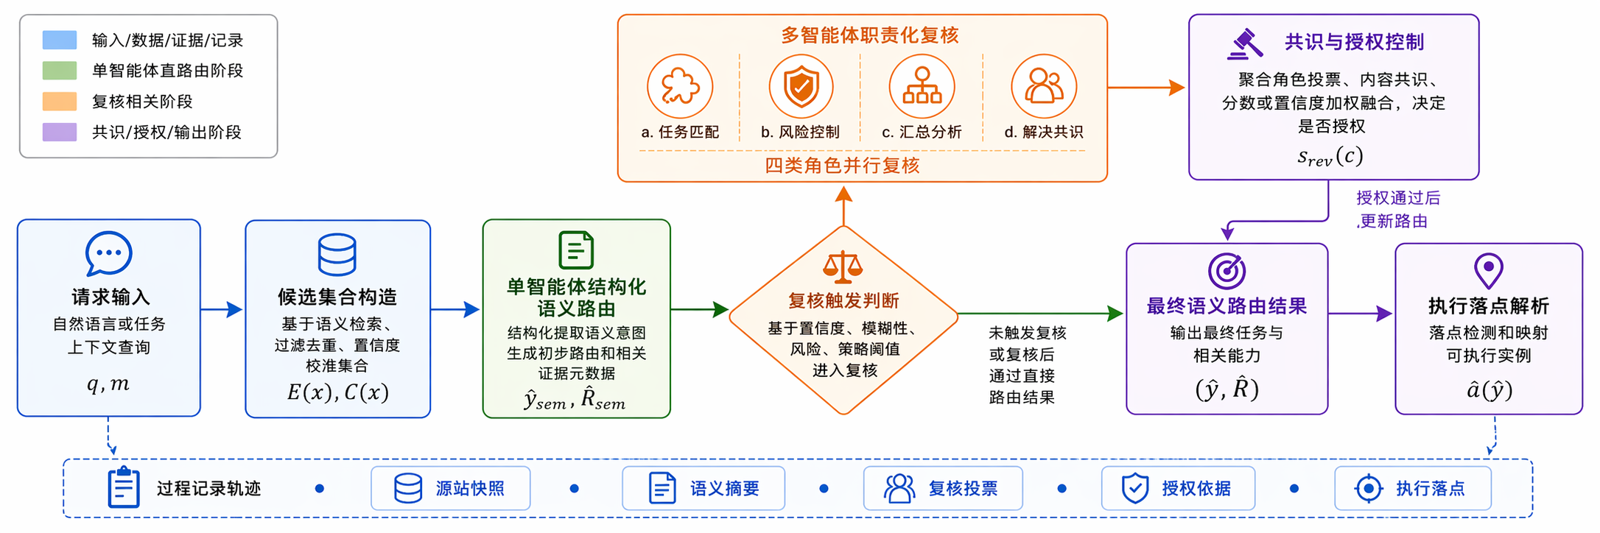
05
总体架构：四阶段路由链路 + 全程可信轨迹
CNNIC
一条链路同时覆盖自然语言请求、候选集合、结构化裁决、协作复核、执行落点和过程记录。
中国互联网络信息中心
Stage R
候选集合构造
Stage A
结构化语义路由
Stage B
职责化复核
Stage C
执行落点解析
Trace
统一过程记录
架构价值：以能力组织、语义裁决、协作复核和执行落点构成可演示闭环。
面向互联网基础资源的大模型多智能体协作与可信认知标识技术研究
07

Slide 8
06
Stage R 技术剖面：descriptor-only 候选召回与冻结快照
CNNIC
技术难点在于既要高覆盖召回，又不能引入样例泄漏；候选边界必须可复核、可归因。
中国互联网络信息中心
候选召回规则
candidate_snapshot
关键字段
for node in namespace: score_r = alias + desc + context + hierarchy_bonus - overspecific_penalty - weak_parent_penalty select diversified top-k candidates freeze candidate snapshot
fqdn
score_r
source[]
matched_phrases
components
candidate_recall_hit
样例: holdout3_000213
不读历史样例，避免 benchmark 泄漏
coupon.commerce.cn
0.1885
query:优惠
召回来源保留 alias / desc_overlap / segment_node
price.commerce.cn
0.1885
query:价格
ground truth 未进入候选集可直接归因为 Stage R miss
meeting.productivity.cn
0.1885
query:会议
技术价值：后续所有裁决都在冻结候选集合内进行，错误类型可以被精确拆分。
面向互联网基础资源的大模型多智能体协作与可信认知标识技术研究
08

Slide 9
07
Stage A 技术剖面：把 LLM 输出校准为候选级 decision packet
CNNIC
技术难点不是让模型多解释，而是把模型判断压缩成可计算、可升级、可复核的结构化字段。
中国互联网络信息中心
主能力评分融合
Stage B 升级判据
score_a = 0.55*base_primary + 0.15*stage_r + 0.15*llm_task_fit + 0.10*llm_primary_fit + bonus - penalty
confidence < 0.62
margin < 0.08
llm_requested
high_risk 且 margin < 0.14
multi_intent_conflict
decision packet
Stage B 语义卡
关键字段
从 Stage A 下传
selected_primary_fqdn
selected_related_fqdns
primary_rationale
secondary_rationale
routing_top_k
confidence / margin
challenger_notes
uncertainty_summary
candidate_scores
constraint_check
confusion_points
override_sensitivity
技术价值：模型输出不作为最终答案直出，而被转成可计算分数、升级理由和可审计证据包。
面向互联网基础资源的大模型多智能体协作与可信认知标识技术研究
09

Slide 10
08
Stage B 技术剖面：候选内复核、角色分视图与授权改判
CNNIC
技术难点在于让多智能体产生有效纠错，同时防止候选外发明、无约束改判和高风险回归。
中国互联网络信息中心
角色不是摆设
改判授权门槛
共识得分与 trace
DomainExpert
core_task_match
override_vote_count >= 3
consensus_final = 0.45*round1 + 0.35*round2 + 0.20*stage_a
GovernanceRisk
risk_boundary_check
consensus_score >= stage_a + 0.08
explicit_support >= 0.55
HierarchyResolver
hierarchy_granularity
stage_a_selected_primary
sensitive case 需要 round2 共识
escalation_reasons
UserPreference
primary_secondary_split
cross_l1 需额外 score gain
agent_votes
override_allowed
override_basis_histogram
final_primary_fqdn
每个角色只看与职责相关的 packet 视图，避免四个 agent 重复同一种判断。
未满足门槛：保留 Stage A 原判，并写入 override_block_reasons。
技术价值：慢路径不是“再问一遍模型”，而是带门禁的候选内复核器。
面向互联网基础资源的大模型多智能体协作与可信认知标识技术研究
10

Slide 11
09
Trace 样例：一次请求如何从误判走到可审计改判
CNNIC
展示对象：holdout3_000213；trace 不贴原始 JSON，而提炼为候选、裁决、复核、授权和最终落点。
中国互联网络信息中心
用户请求
1
Stage A 初判
最终路由
买会议麦克风这单如果不看优惠规则，明显会多花一笔。 主问句：先看看有什么券或优惠能用 顺带：比一眼价格
price.commerce.cn
conf=0.519 / margin=0.064
coupon.commerce.cn
触发原因：low_confidence + small_margin
final_decision_source = stage_b
可解释结论：优惠可用性是主任务，价格比较作为相关诉求保留。
2
Stage B 复核
3 票提议改判 / 1 票保守
Stage R 候选快照
override_vote_count = 3
coupon.commerce.cn
优惠命中
证据集中在“优惠为主、价格为辅”
评审能看到什么
price.commerce.cn
价格命中
错因：候选内主次意图误判
授权改判
修正：职责化角色给出证据
meeting.productivity.cn
会议词面
3
边界：改判需通过授权检查
override_allowed = true
basis: explicit_primary_evidence
candidate_count = 10 primary_in_top_k = true
主意图从“比价”校正为“优惠规则”
Trace contract 字段：stage_r.fqdn_candidates / stage_a.routing_top_k / stage_b.agent_votes / stage_b.trust_trace / final_primary_fqdn
面向互联网基础资源的大模型多智能体协作与可信认知标识技术研究
11

Slide 12
10
工程实现：研究链路已经沉淀为可运行模块和测试用例
CNNIC
这一页回应评审对系统落地、代码实现和测试支撑的关注。
中国互联网络信息中心
namespace.py
stage_r_clean.py
stage_a_llm.py
stage_b_consensus.py
stage_c_selector.py
能力节点 / FQDN / 层级
命名空间候选召回
结构化语义裁决
职责化复核与授权
实例过滤与排序
运行入口
验证与规模
run_stage_r_clean_snapshot.py
12
5
5
9,787
run_stage_a_llm.py
核心模块
运行脚本
测试文件
代码与测试行数
run_stage_b.py
run_routing_service.py
代码证明项目已经从方案说明进入可运行、可测试、可复现实验状态。
面向互联网基础资源的大模型多智能体协作与可信认知标识技术研究
12

Slide 13
11
Stage C 技术剖面：能力地址到执行实例的硬过滤与可解释排序
CNNIC
技术难点在于路由结果不能停在能力标签，还要安全落到具体 agent endpoint，且执行层不能改写路由。
中国互联网络信息中心
硬过滤条件
排序评分
selection_trace
routing_fqdn exact match
base = 0.55*S_match + 0.25*S_schema + 0.20*S_tag final = base * health * fair_agent * fair_provider
candidate_count_before_filter
endpoint exists
candidate_count_after_filter
filtered_out_reasons
status in online/ready/available
chosen_agent_fqdn
input/output schema covered
selection_latency_ms
tie_break_applied
health 按 heartbeat 半衰期衰减；fairness 抑制单 agent / provider 过度曝光。
被过滤对象写入 filtered_out_reasons，避免执行层悄悄兜底。
输出：chosen_agent_fqdn -> endpoint
技术价值：把“语义正确”推进到“可执行、可审计、可解释选择”。
面向互联网基础资源的大模型多智能体协作与可信认知标识技术研究
13

Slide 14
12
数据资产：563 条冻结样本覆盖 9 类领域与复杂语义场景
CNNIC
主口径采用统一 train/test，历史 split 作为诊断材料。
中国互联网络信息中心
563
450
113
9
25
总样本
train
test
领域
能力基座
测试集领域分布
复杂样本标签
finance
28
multi_intent
test=12
travel
24
security
16
productivity
14
high_risk
test=4
gov
11
commerce
7
health
5
education
5
weather
3
样本覆盖 finance、security、gov、productivity 等基础资源相关语义任务。
面向互联网基础资源的大模型多智能体协作与可信认知标识技术研究
14

Slide 15
13
评测协议：冻结主口径，区分主结果、诊断结果与探索结果
CNNIC
这页用于回答实验协议、配置选择和结果复现问题。
中国互联网络信息中心
统一样本池
train=450
test=113
holdout3 子集
dev + blind + challenge + holdout2 + holdout3 = 563
方案开发 / 阈值选择 / 配置选择
一次性主结果报告
协作消融与 bucket 诊断
防泄漏与可复现
指标
候选快照与 gold 标签分离
PrimaryAcc@1
Acceptable@1
主结果只讲冻结 train/test
RelatedRecall
RelatedPrecision
历史 split 只作诊断材料
Changed/Fix/Regress
面向互联网基础资源的大模型多智能体协作与可信认知标识技术研究
15

Slide 16
14
主结果：结构化语义路由构成主要性能台阶，协作复核释放后段修正
CNNIC
测试集 PrimaryAcc@1 从规则路由 78.76% 提升到扩展配置 92.92%。
中国互联网络信息中心
PrimaryAcc@1 / test=113
92.92%
扩展配置测试准确率
92.92%
87.61%
88.50%
可接受准确率
81.42% → 91.15%
78.76%
相关能力恢复
Recall 28.95% → 36.84% Precision 37.93% → 42.42%
规则路由
结构化语义路由
默认协作复核
扩展决策配置
面向互联网基础资源的大模型多智能体协作与可信认知标识技术研究
16

Slide 17
15
消融结果：放行策略与职责化证据配套带来后段收益
CNNIC
五种协议慢路径覆盖率相同，差异来自有效证据向授权改判的转化能力。
中国互联网络信息中心
holdout3 test=80 / PrimaryAcc@1
5 / 5 / 0
pooled test 改写 / 有效修正 / 回归
92.50%
关键解释
86.25%
86.25%
86.25%
86.25%
慢路径覆盖率相同：0.4525
expanded 多修 18 个，0 回归
收益集中在主次意图区分、层级竞争和跨域重叠
fastpath
single
homogeneous
hetero-v3
expanded
面向互联网基础资源的大模型多智能体协作与可信认知标识技术研究
17

Slide 18
16
典型案例：复杂样本修正可以追到具体语义冲突
CNNIC
案例说明指标背后的语义冲突、证据链和改判依据。
中国互联网络信息中心
样本语义
A_llm_v2 初判
expanded 修正
解释
材料骨架一页评审
course.education.cn
docs.productivity.cn
文档产出才是主任务
到站后二次换乘
flight.travel.cn
transport.travel.cn
接驳优先于航班信息
先看券再比价
price.commerce.cn
coupon.commerce.cn
优惠规则是主任务
杭州多出一晚活动
hotel.travel.cn
activity.travel.cn
活动选择优先于住宿调整
案例价值：评审可以看到问题类型、错误来源、修正结果和解释口径，补足总准确率之外的证据。
面向互联网基础资源的大模型多智能体协作与可信认知标识技术研究
18

Slide 19
17
突破创新：把前沿多智能体研究压实到基础资源可用形态
CNNIC
创新点不只来自模型调用，而来自问题收敛、地址体系、协作控制、可信证据和验证资产的组合突破。
中国互联网络信息中心
01
问题形态突破
02
地址体系突破
03
语义裁决突破
从开放式智能体讨论，收敛到基础资源能力入口治理
区分 routing_fqdn 与 agent_fqdn，打通能力地址和实例地址
将大模型判断结构化为候选级证据、置信与冲突摘要
04
协作控制突破
05
可信证据突破
职责化角色复核 + 显式授权，控制改判边界和回归风险
统一 trace contract 支撑过程回放、错误归因和审计展示
攻关结果：形成“命名空间—语义路由—协作复核—执行落点—可信轨迹”的可复用技术链条。
这条链条支撑重点项目从研究命题、实验验证到论文/专利/原型展示的统一表达。
面向互联网基础资源的大模型多智能体协作与可信认知标识技术研究
19

Slide 20
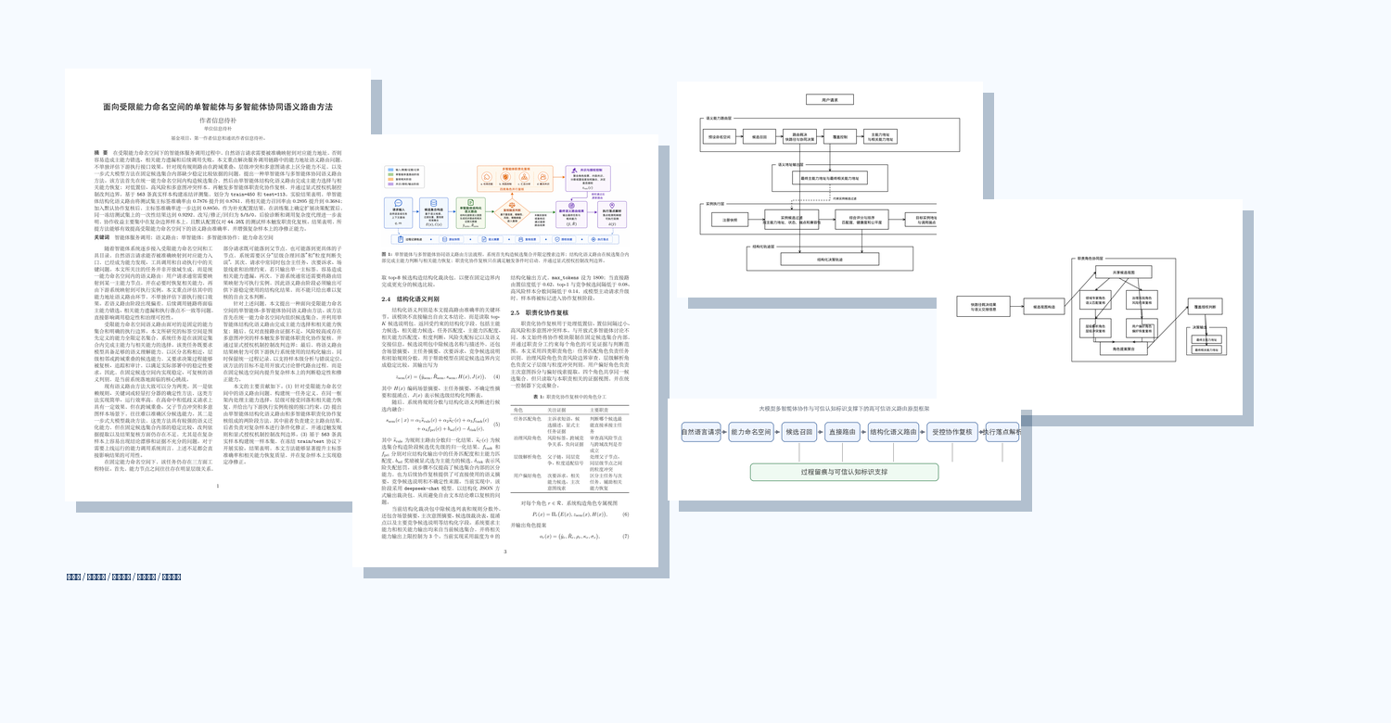
18
成果证据：论文、报告、专利、宣传和图示材料已经成套沉淀
CNNIC
这一页把文档成果显性化，避免答辩只停留在技术流程。
中国互联网络信息中心
材料清单
技术研究报告
论文投稿稿
专利技术交底书
权利要求书/说明书
成果宣传稿
验收报告填写版
材料体系已经覆盖评审、投稿、专利、宣传和后续报送不同场景。
面向互联网基础资源的大模型多智能体协作与可信认知标识技术研究
20

Slide 21
19
考核指标完成情况：硬指标均已形成对应产物
CNNIC
需补充正式专利提交/展示记录时，可在最终版替换为回执或会议证明。
中国互联网络信息中心
考核指标
状态
证据说明
多智能体协作原型框架
已完成
覆盖候选组织、结构化裁决、协作复核、过程记录和结果展示
技术研究报告或论文
已完成
技术报告、论文稿、图表、实验协议与结果分析齐备
发明专利
材料已形成
交底书、权利要求书、说明书摘要和附图已整理
对内成果展示或汇报演示
已形成支撑
PPT、Demo 脚本、原型截图/录屏可继续补强
验收建议：最终提交包按 PPT、研究报告/论文、专利、原型演示、实验复现、附录材料六类组织。
面向互联网基础资源的大模型多智能体协作与可信认知标识技术研究
21

Slide 22
20
问题边界与下一步：保留严谨表述，避免过度承诺
CNNIC
评审往往会追问规模化、成本、外推性和端到端联调，这页提前回答。
中国互联网络信息中心
外推性
现有结果建立在冻结样本与后验诊断池上，后续需扩展独立验证样本。
运行成本
已用慢路径率与修正收益做代理，真实 token、时延、稳定性仍需统一记录。
系统联调
Stage C 已有原型设计与测试，完整业务端到端联调需继续推进。
可信强度
当前是工程审计能力，后续可加入 hash-chain 与篡改检测。
后续重点：扩大验证范围、完善质量/成本/时延日志、推动演示端联调、凝练标准化表达与业务试点。
面向互联网基础资源的大模型多智能体协作与可信认知标识技术研究
22

Slide 23
CNNIC
中国互联网络信息中心
总结
1
完成验收指标
原型、报告/论文、专利材料、展示支撑均已形成。
2
形成技术闭环
能力命名、语义路由、职责化复核、执行落点和过程轨迹贯通。
3
具备延展价值
可继续支撑 AgentDNS、智能体标识、服务发现与治理审计方向。
谢谢，请各位专家批评指正

